Slide 1
PMS 화면 설계서
메뉴별 화면(목업) 및 기능 설명
JEPF 기반 Project Management System · 목업(더미 데이터) 기준 · 2026-10-13

Slide 2
메뉴 구성
영업 → 수주 → 수행단계전환 → 수행 → 운영단계전환 → 운영
영업 단계
단계전환
수행 단계
운영 단계
인력관리
프로젝트 관리
RFP 관리
RFP 평가
RFP 평가 관리
제안서 관리
수행단계전환
운영단계전환
프로젝트 관리
문서 테일러링 관리
WBS / 진척 관리
이슈 관리
주간 보고
월간 보고
내 업무 대시보드
프로젝트 관리
투입 관리
각 화면은 목업(더미 데이터)이며, 새로고침하면 초기 상태로 돌아갑니다.

Slide 3
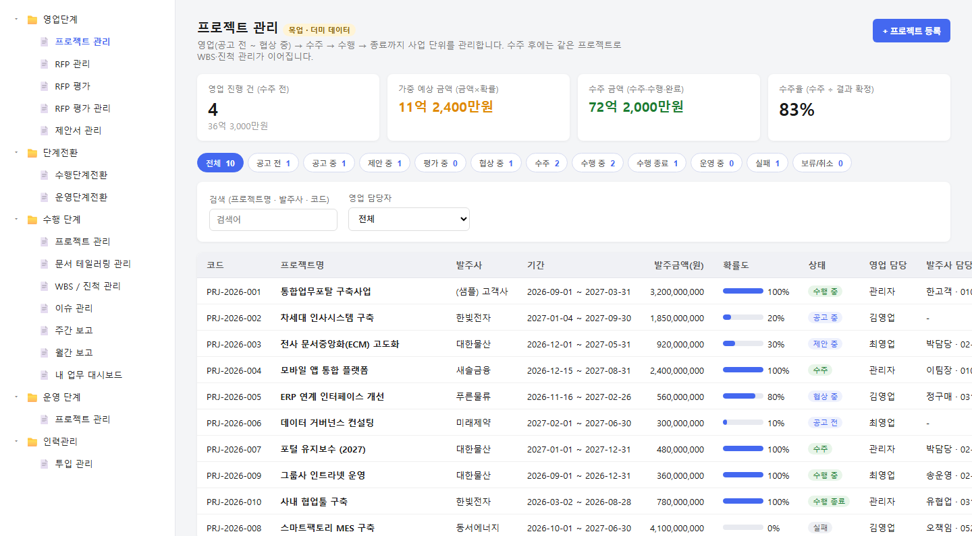
메뉴 : 영업 단계 > 프로젝트 관리
기능 설명
공고 전·공고 중·제안 중·평가 중·협상 중·수주·수행 중·수행 종료·운영 중·실패·보류/취소까지 사업(프로젝트)을 한 목록에서 관리합니다.
상단 집계: 영업 진행 건수·금액, 가중 예상금액(금액×확률), 수주 금액, 수주율.
상태 칩(건수), 검색(프로젝트명·발주사·코드), 영업 담당자 필터.
등록/수정: 프로젝트명·발주사·발주금액·기간·영업 담당자(사용자 관리 연동)·상태·확률도는 필수, 발주사 담당자·연락처는 제안 단계부터 필수(조건부).
상태를 바꾸면 수주 확률도 기본값을 자동 제안하고, 제안 마감일은 D-day로 표시합니다.

Slide 4
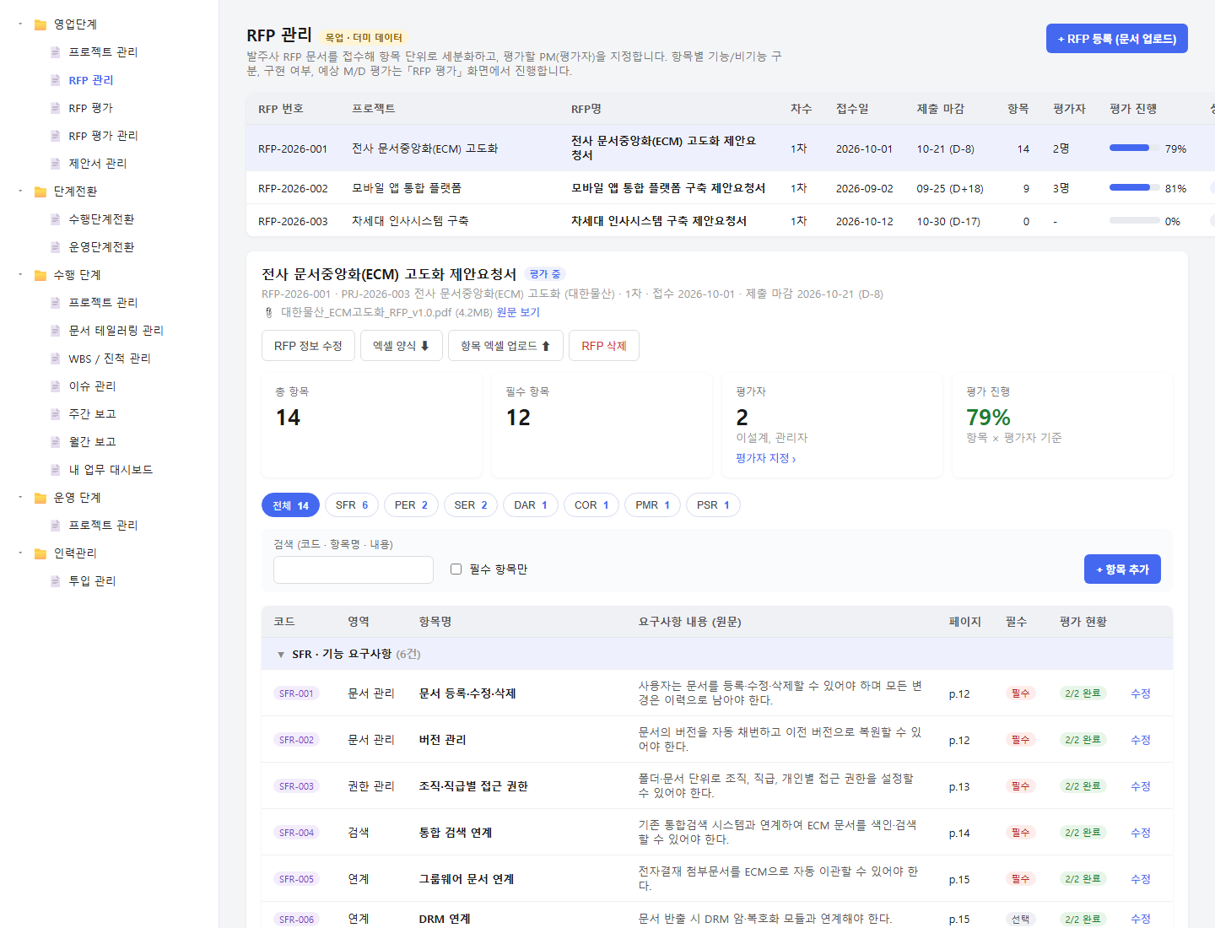
메뉴 : 영업 단계 > RFP 관리
기능 설명
프로젝트에 연결된 발주사 RFP 문서를 접수(원본 업로드)하고 항목 단위로 세분화해 관리합니다.
항목 정리 방식: 엑셀 템플릿 업로드(권장) 또는 수동 입력.
항목: 발주사 원문 분류(SFR·PER·SER 등), 영역, 항목명, 요구사항 원문, 원문 페이지, 필수/선택.
평가자(수행 조직 PM)를 1명 이상 지정하면 항목별 평가 현황과 진행률이 표시됩니다.
RFP 상태는 접수 → 항목 정리 중 → 평가 중 → 평가 완료로 자동 계산됩니다.

Slide 5
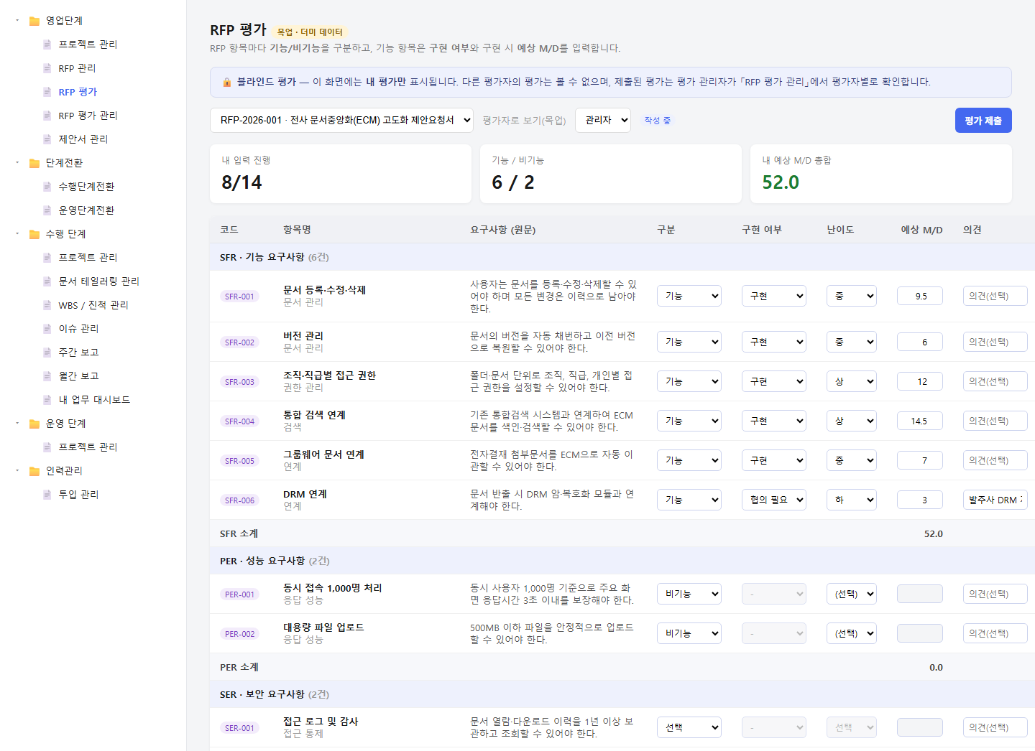
메뉴 : 영업 단계 > RFP 평가
기능 설명
지정된 평가자(PM)가 항목마다 기능/비기능 구분, 구현 여부, 난이도, 예상 M/D를 입력합니다.
블라인드 평가: 본인 평가만 보이고 다른 평가자의 평가는 볼 수 없습니다.
분류(SFR 등)별 M/D 소계와 하단 M/D 총합, 기능/비기능 건수를 집계합니다.
모든 항목을 입력해야 평가를 제출할 수 있고, 제출 후에는 수정할 수 없습니다.

Slide 6
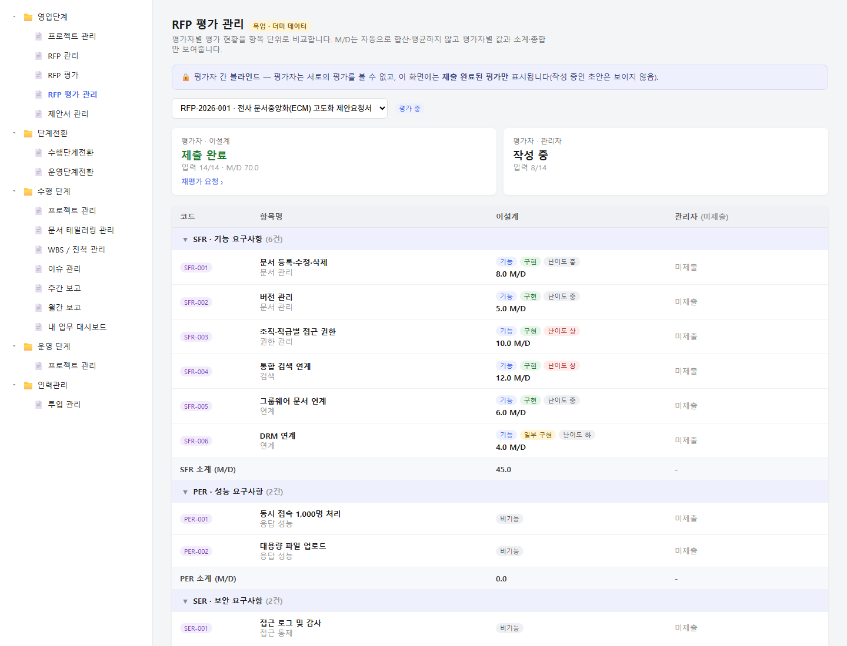
메뉴 : 영업 단계 > RFP 평가 관리
기능 설명
평가 관리자가 항목별 평가 현황을 평가자별 열로 나란히 비교합니다(자동 평균·합산 없음).
제출 완료된 평가만 표시하며 작성 중 초안은 보이지 않습니다. 평가자별 제출 현황과 재평가 요청을 제공합니다.
평가자마다 구분이 다른 항목은 「구분 상이」로 표시합니다.
분류별 M/D 소계와 하단 M/D 총합, 기능/비기능 항목 수를 평가자별로 보여줍니다.

Slide 7
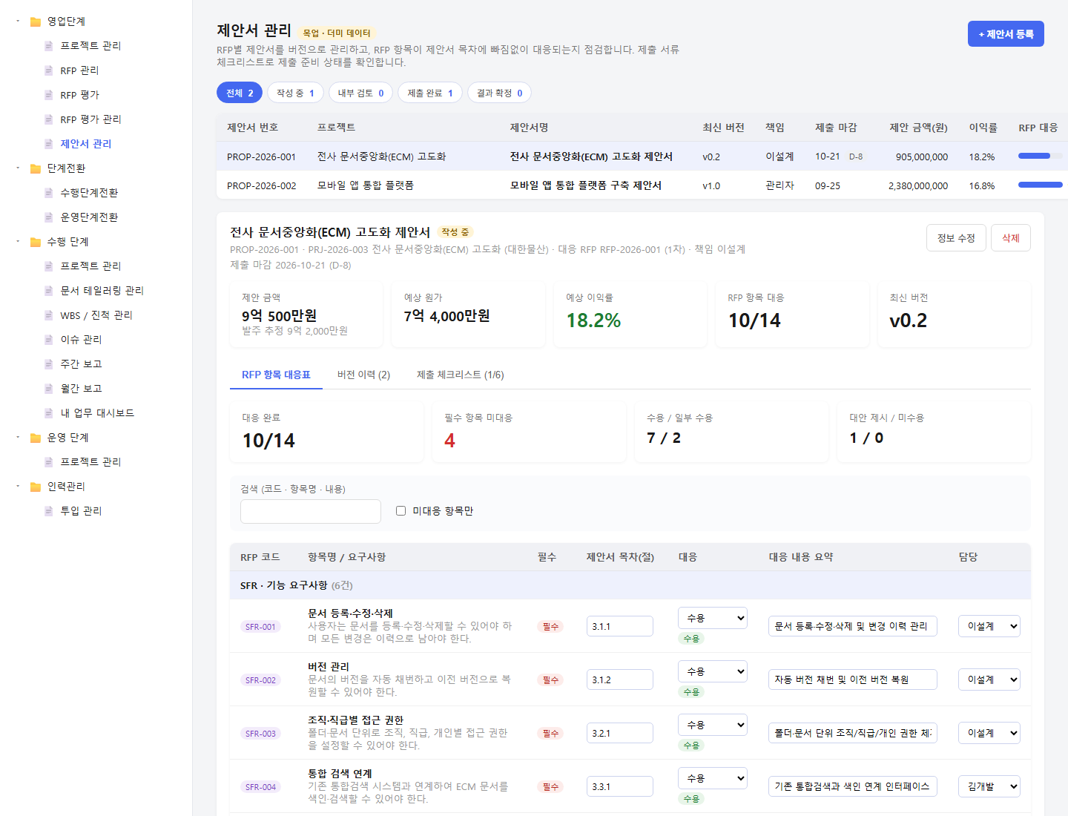
메뉴 : 영업 단계 > 제안서 관리
기능 설명
RFP별 제안서를 관리합니다: 책임자, 제출 마감(D-day), 제안 금액, 예상 원가·이익률, 상태(작성 중 → 내부 검토 → 제출 완료 → 결과 확정).
RFP 항목 대응표: 항목마다 제안서 목차(절), 대응 방식(수용·일부 수용·대안 제시·미수용), 요약, 담당을 입력하고 필수 항목 미대응 건수를 점검합니다.
버전 이력(파일·작성자·변경 요약)과 제출 서류 체크리스트를 제공합니다.

Slide 8
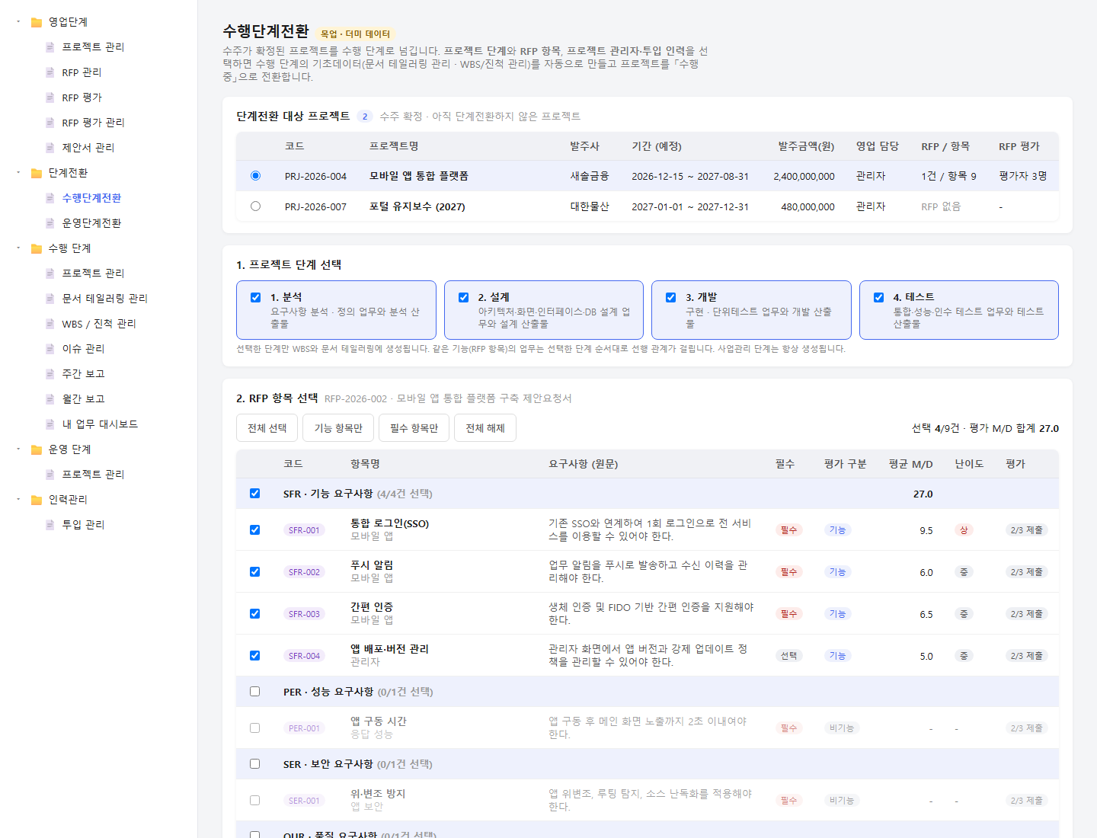
메뉴 : 단계전환 > 수행단계전환
기능 설명
수주가 확정되고 아직 전환하지 않은 프로젝트를 목록에서 선택합니다.
1) 프로젝트 단계(분석/설계/개발/테스트) 2) RFP 항목(평가 요약 참고) 3) 프로젝트 관리자 1명(PM/PL/PMO) + 투입 인력(역할·투입 단계·M/M·기간)을 선택합니다.
단계별 업무 배분: 투입 인력 전체에 M/M 비율로 분배(개발자 우선) / 단계 대표 1명 / 미배정. 투입 인력이 없는 단계는 관리자에게 배정합니다.
미리보기로 WBS 업무 수·기간·문서 테일러링 적용 수를 확인하고 실행하면 수행 단계 기초데이터(문서 테일러링·WBS)가 생성되고 프로젝트가 「수행 중」이 됩니다.

Slide 9
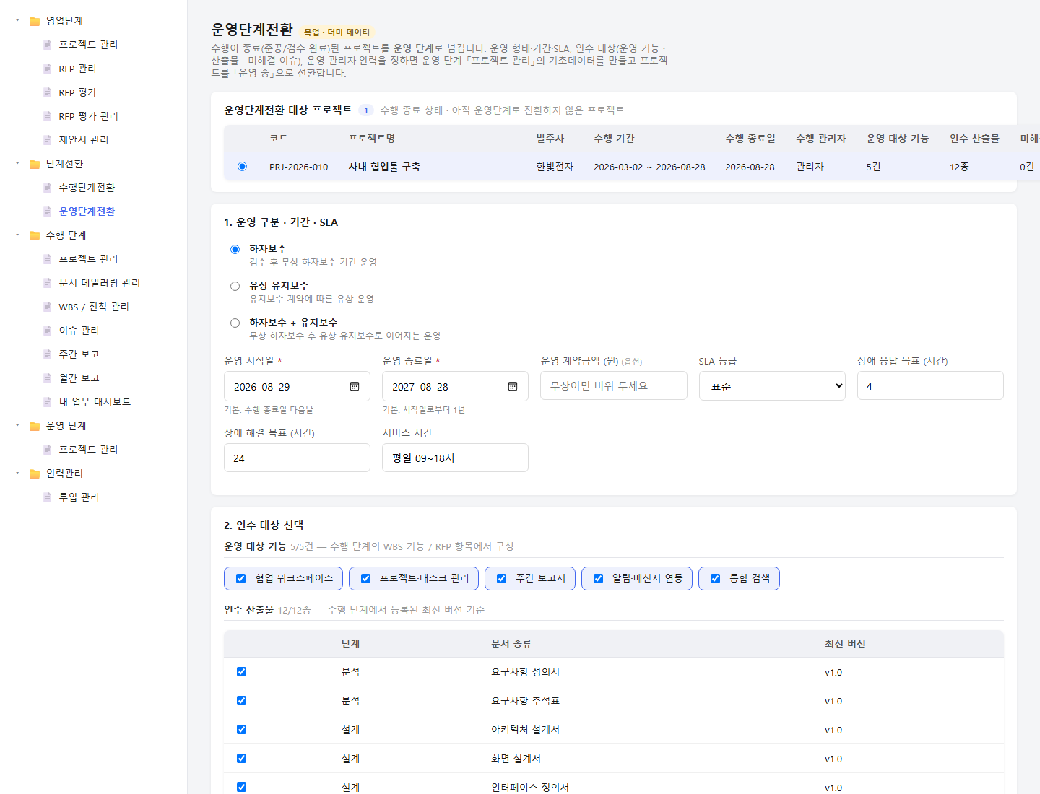
메뉴 : 단계전환 > 운영단계전환
기능 설명
수행 종료(준공/검수 완료) 상태이면서 아직 운영으로 전환하지 않은 프로젝트를 선택합니다.
운영 형태(하자보수/유상 유지보수/둘 다)·기간·계약금액·SLA(등급, 응답·해결 목표 시간)를 정합니다.
인수 대상 선택: 운영 대상 기능, 수행에서 등록한 최신 산출물, 이관할 미해결 이슈.
운영 관리자(1명)와 운영 인력(역할·M/M·기간)을 지정합니다(수행 인력 불러오기 지원). 실행하면 「운영 중」으로 전환됩니다.

Slide 10
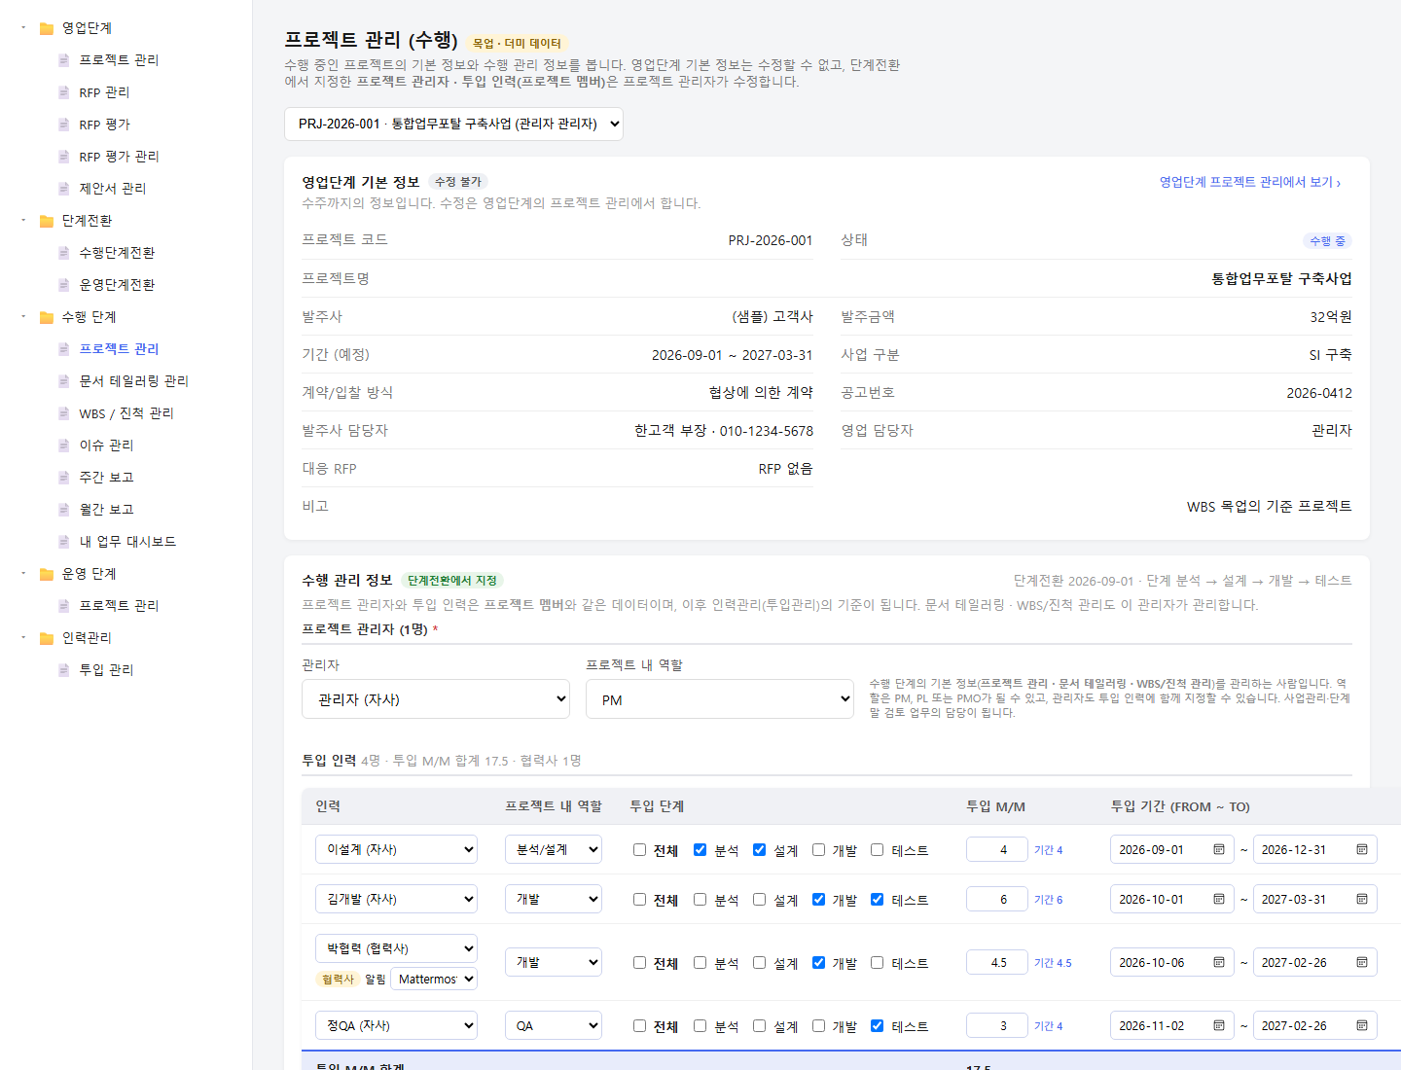
메뉴 : 수행 단계 > 프로젝트 관리
기능 설명
영업단계 기본 정보(수정 불가)와 수행 관리 정보(프로젝트 관리자·투입 인력 = 프로젝트 멤버)를 한 화면에서 봅니다.
프로젝트 관리자만 투입 계획 변경을 요청할 수 있으며, 사유(필수) 등록 → 인력 관리자 승인 후 반영, 모든 요청은 이력으로 남습니다.
협력사 인력은 알림 채널을 지정해 내 업무 알림으로 진척·이슈를 처리합니다(관리자 대신 입력 가능).
수행 종료 처리(준공일·운영 인수 대상 기능)를 하면 운영단계전환 대상이 됩니다.

Slide 11
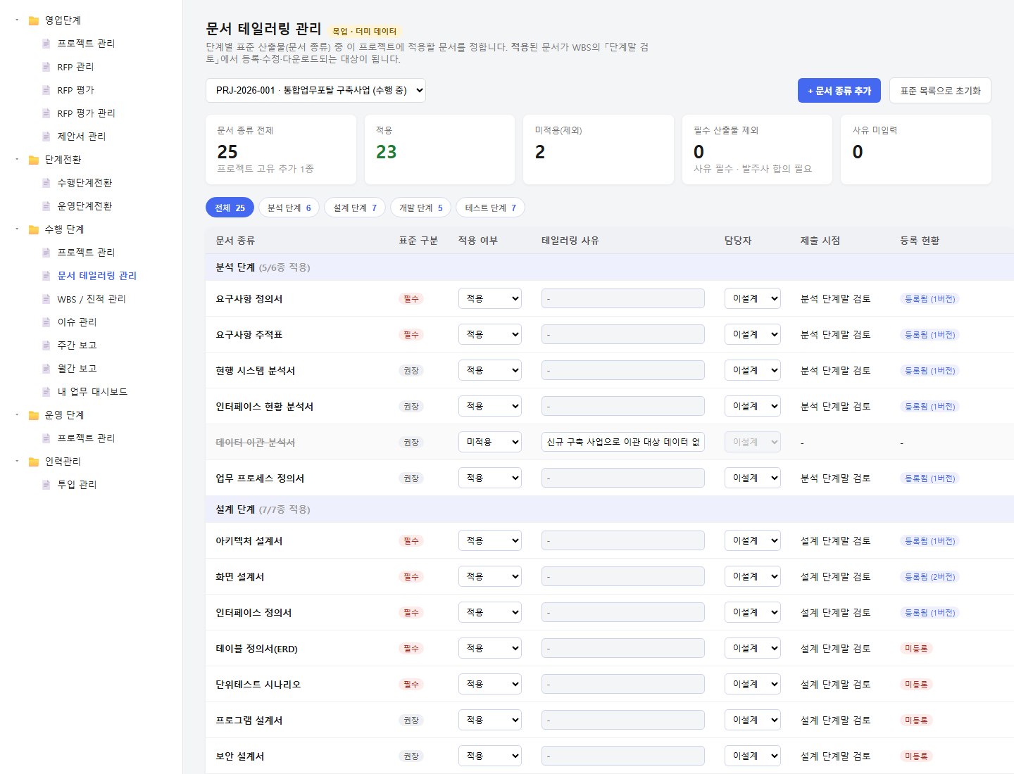
메뉴 : 수행 단계 > 문서 테일러링 관리
기능 설명
단계(분석·설계·개발·테스트)별 표준 산출물(문서 종류)을 프로젝트에 적용할지 정합니다(적용/미적용).
미적용은 사유가 필수이고, 필수 산출물을 제외하면 발주사 합의 필요 경고를 표시합니다.
담당자 지정, 프로젝트 고유 문서 종류 추가, 표준 목록으로 초기화.
적용된 문서는 WBS 단계말 검토에서 등록·수정·다운로드하는 대상이 됩니다.

Slide 12
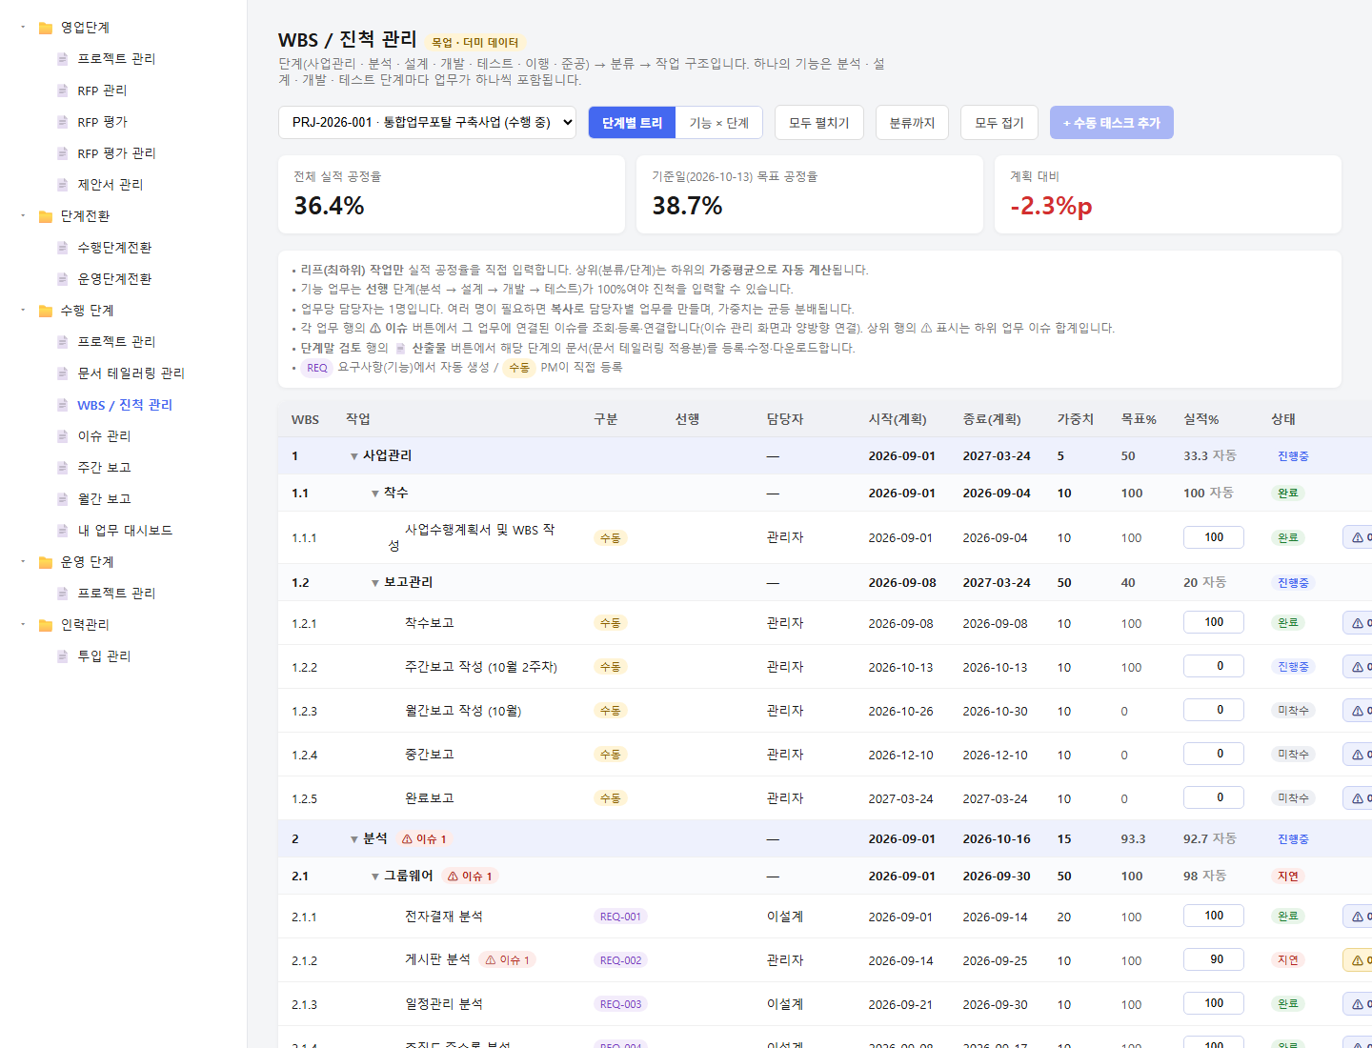
메뉴 : 수행 단계 > WBS / 진척 관리
기능 설명
단계 → 분류 → 작업 트리. 같은 기능이 분석 → 설계 → 개발 → 테스트 단계마다 업무로 들어가며 선행 단계가 끝나야 진행할 수 있습니다.
리프 업무만 진척률을 입력하고 상위는 가중평균으로 자동 집계합니다(목표 대비 실적).
「기능 × 단계」 보기, 업무 복사(업무당 담당자 1명, 가중치 균등 분배).
단계말 검토 행에서 산출물 등록·수정·다운로드(버전 관리), 업무별 이슈 연결(⚠)을 제공합니다.

Slide 13
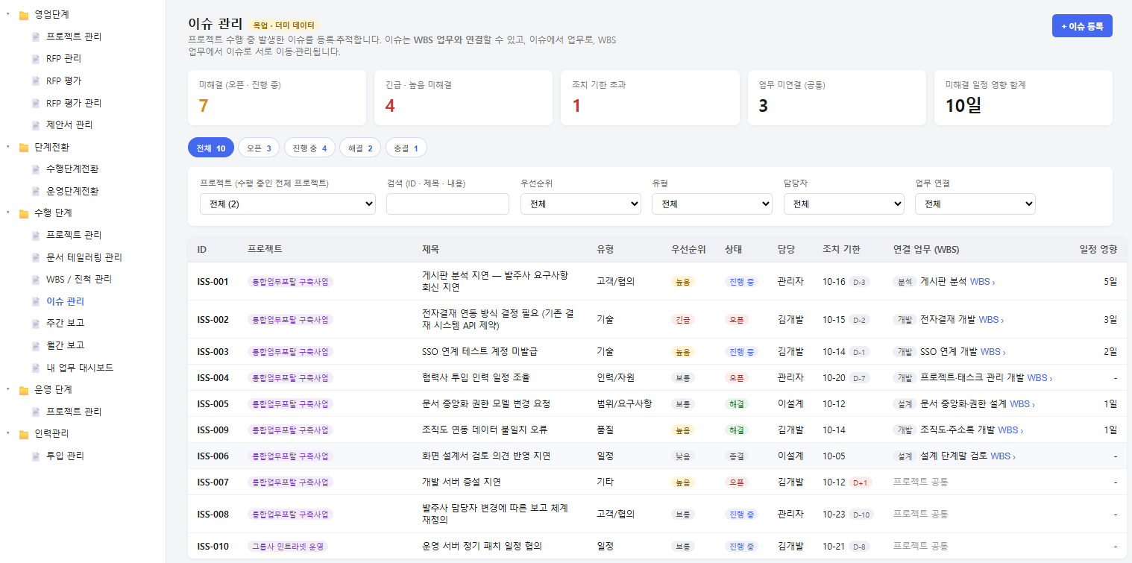
메뉴 : 수행 단계 > 이슈 관리
기능 설명
이슈를 등록·추적합니다: 유형, 우선순위, 상태(오픈 → 진행 중 → 해결 → 종결), 담당자, 조치 기한, 일정 영향, 처리 이력.
WBS 업무와 양방향 연결: 이슈에서 「WBS ›」로 해당 업무로 이동, WBS 업무에서 이슈 등록·연결.
집계: 미해결, 긴급·높음 미해결, 조치 기한 초과, 업무 미연결 이슈.

Slide 14
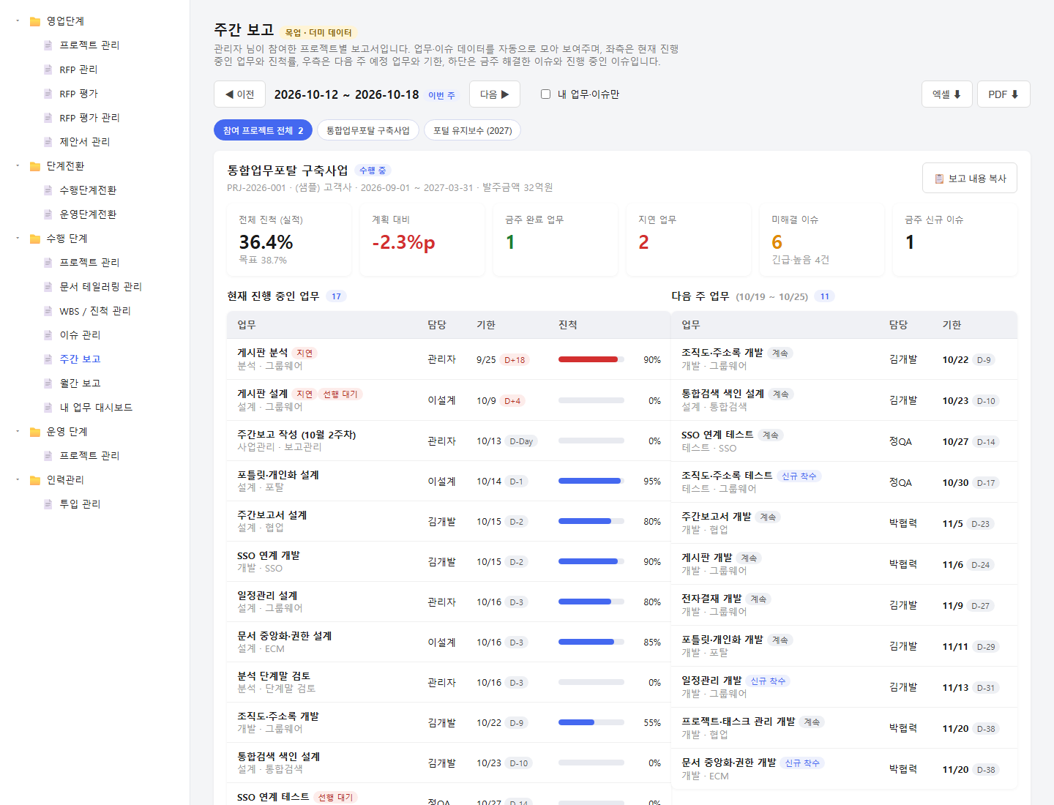
메뉴 : 수행 단계 > 주간 보고
기능 설명
로그인 사용자가 참여한 프로젝트별로 업무·이슈 데이터를 모아 보고서를 구성합니다.
좌측: 현재 진행 중인 업무와 진척률 / 우측: 다음 주 업무와 기한 / 하단: 금주 해결한 이슈와 진행 중인 이슈.
요약(전체 진척·계획 대비·완료·지연·미해결 이슈), 기간 이동, 내 업무만 보기.
특이사항 입력, 보고 내용 복사(메일·메신저용), 엑셀/PDF 내보내기.

Slide 15
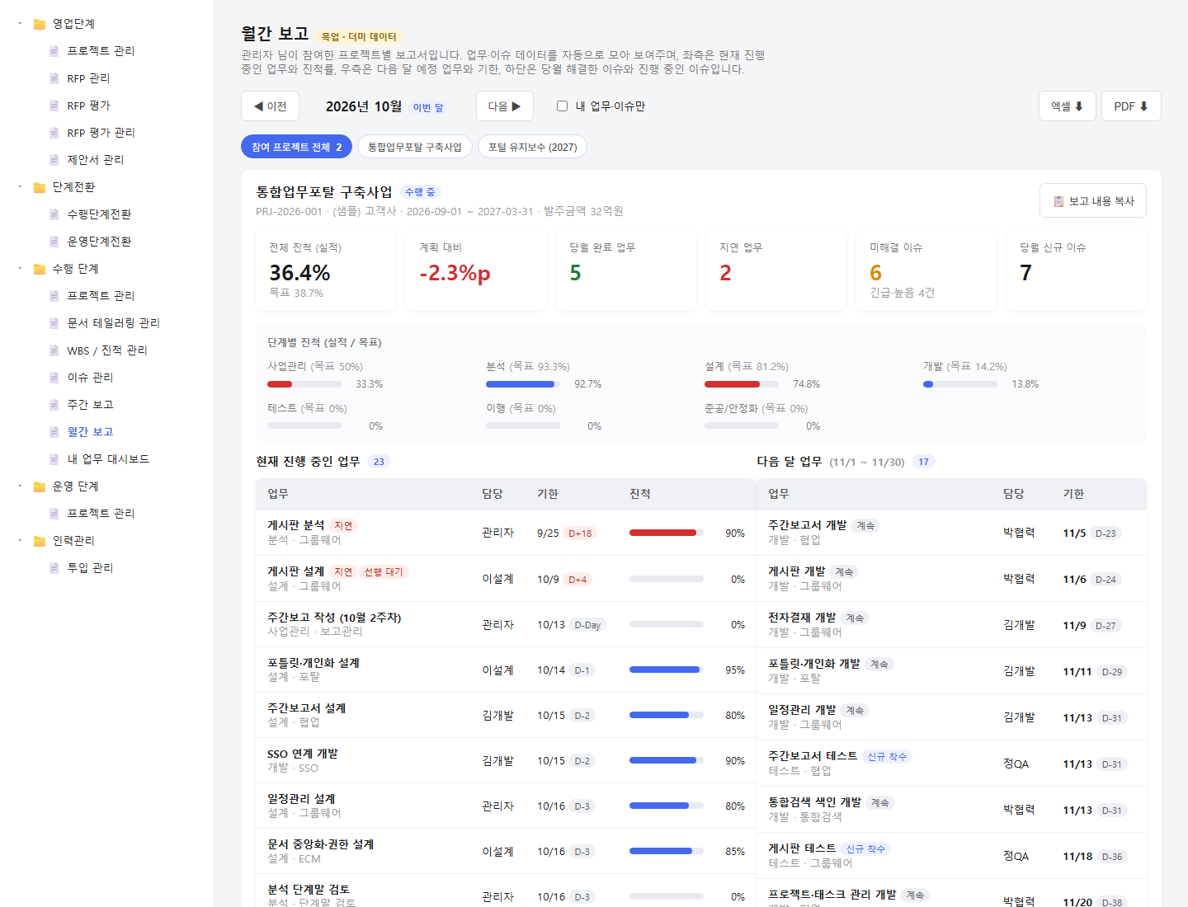
메뉴 : 수행 단계 > 월간 보고
기능 설명
주간 보고와 같은 구성을 월 단위로 제공합니다(당월 진행 업무, 다음 달 업무, 당월 해결·진행 중 이슈).
월간 전용: 단계별 진척(실적 / 목표) 막대로 단계별 진행 상태를 확인합니다.
프로젝트별 요약, 기간 이동, 특이사항, 보고 내용 복사.

Slide 16
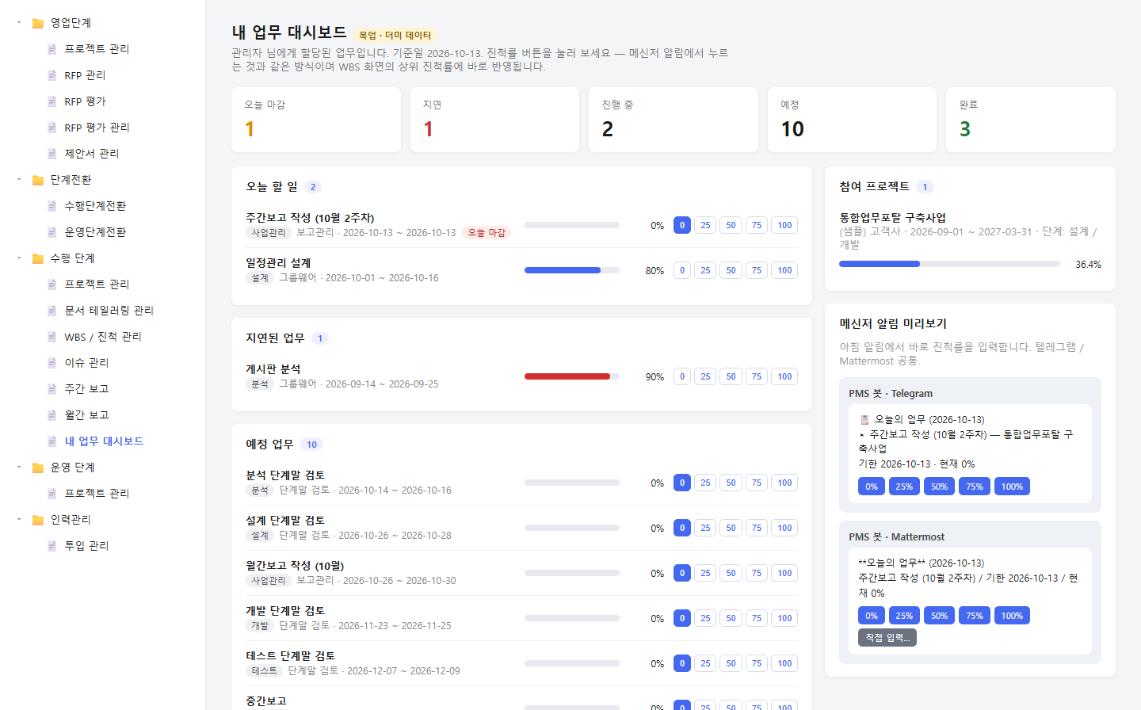
메뉴 : 수행 단계 > 내 업무 대시보드
기능 설명
로그인 사용자에게 할당된 업무를 오늘 마감·지연·진행 중·예정·완료로 집계해 보여줍니다.
진척률 버튼(0~100%)으로 바로 입력합니다. 메신저 알림 버튼과 같은 방식이며 선행 단계가 끝나지 않으면 입력이 제한됩니다.
텔레그램·Mattermost 알림 미리보기와 참여 프로젝트 진척을 함께 표시합니다.

Slide 17
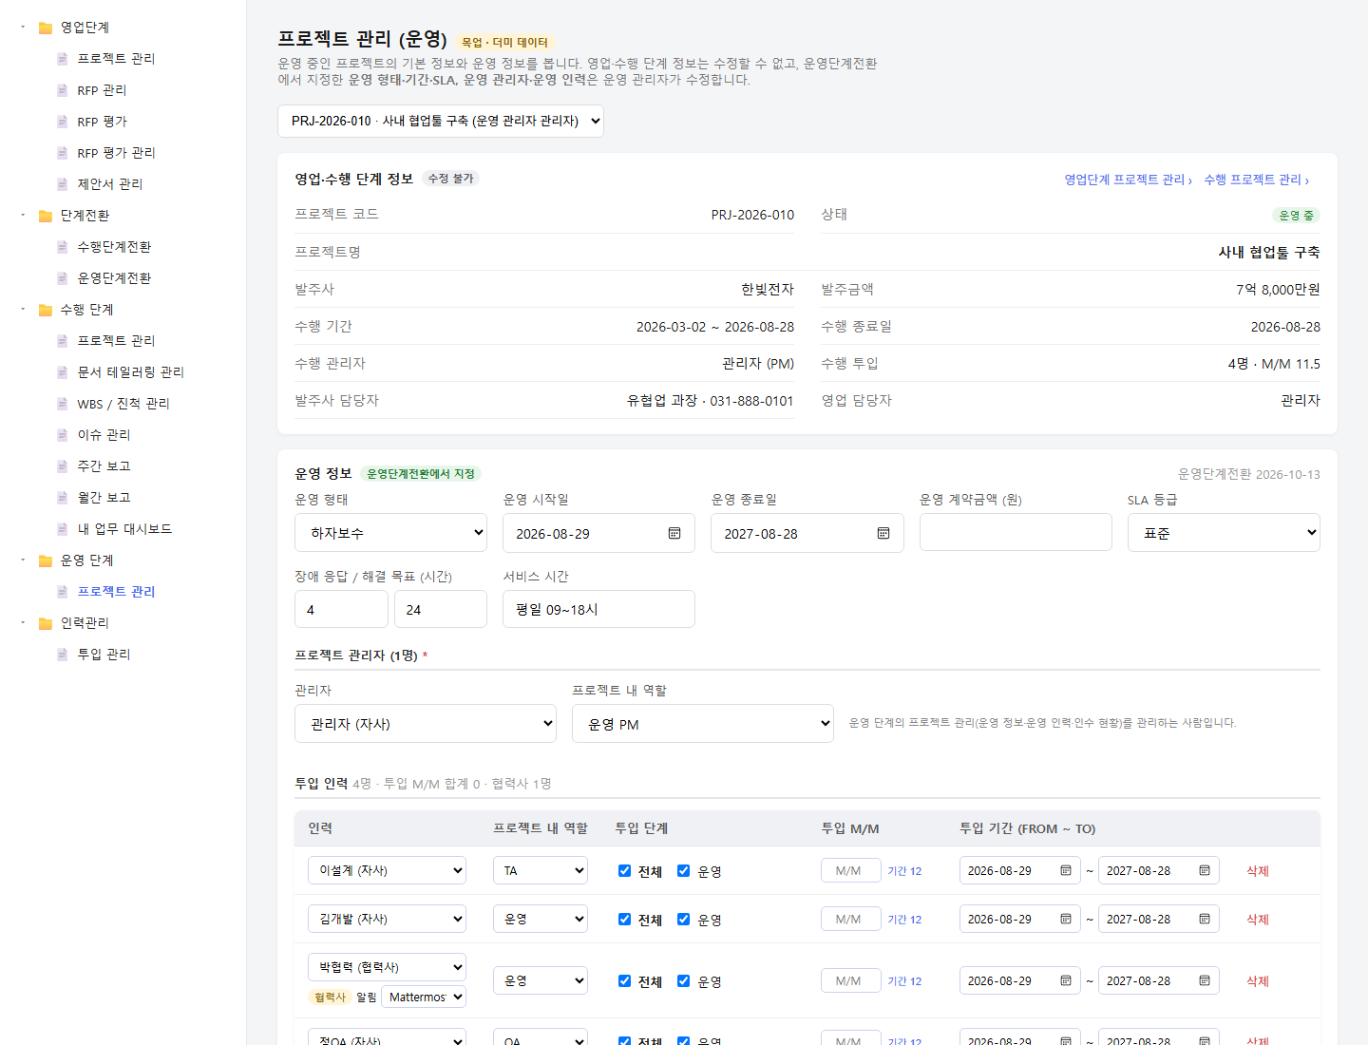
메뉴 : 운영 단계 > 프로젝트 관리
기능 설명
영업·수행 단계 정보(수정 불가)와 운영단계전환에서 지정한 운영 정보를 보여줍니다.
운영 정보: 운영 형태·기간·계약금액·SLA(등급, 장애 응답·해결 목표, 서비스 시간).
운영 관리자와 운영 인력(역할·M/M·투입 기간) — 수정은 운영 관리자만 할 수 있습니다.
인수(이관) 현황: 운영 대상 기능, 인수 산출물, 이관 이슈.

Slide 18
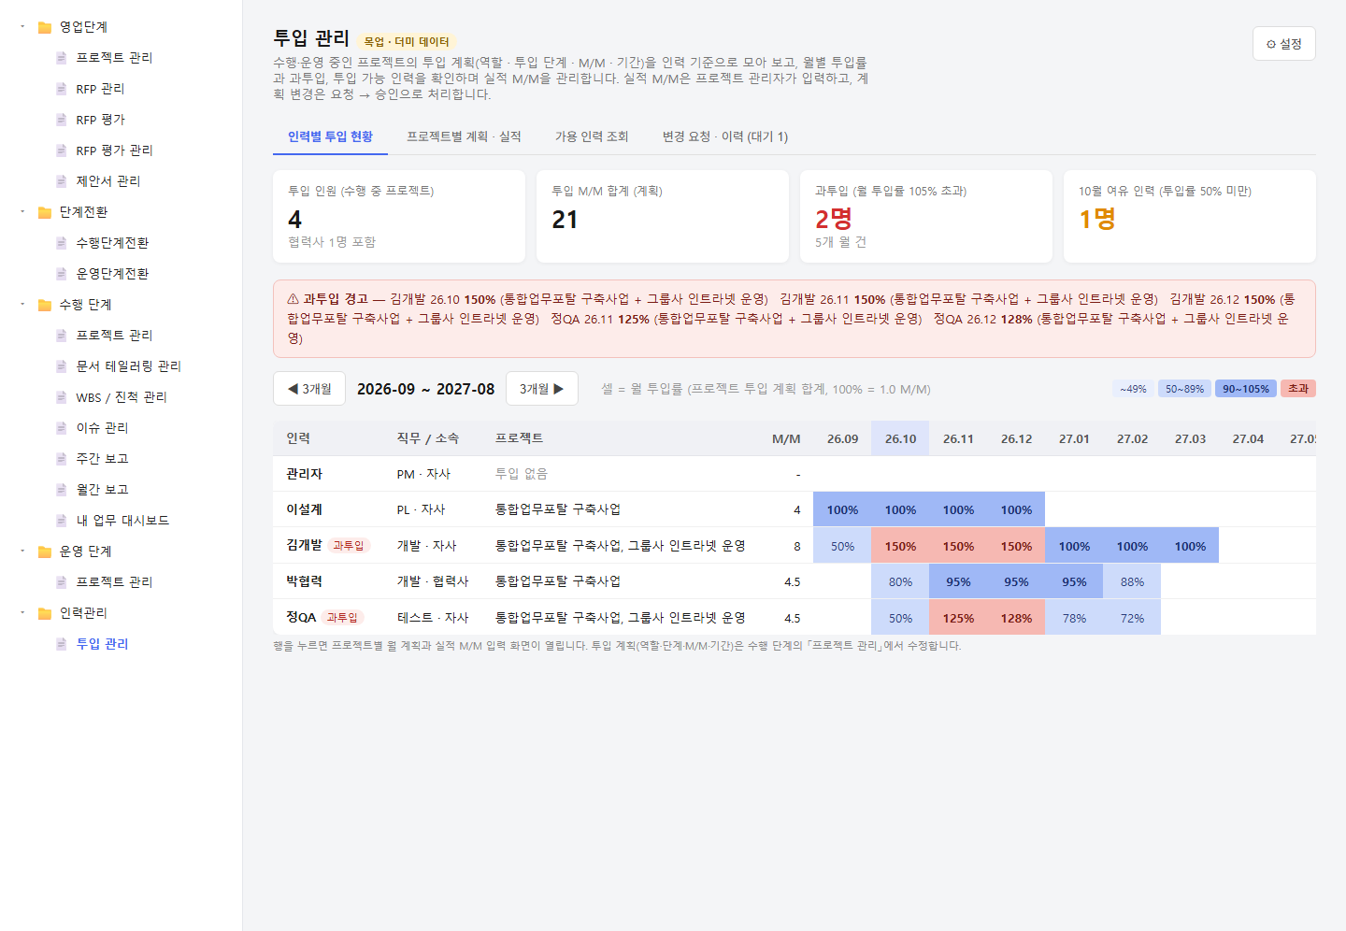
메뉴 : 인력관리 > 투입 관리
기능 설명
수행·운영 프로젝트의 투입 계획을 인력 기준으로 모아 월별 투입률 히트맵과 과투입 경고(기준은 ⚙ 설정에서 변경)를 보여줍니다.
인력 상세에서 월별 계획·실적 M/M을 확인하고, 실적은 프로젝트 관리자가 입력합니다.
프로젝트별 계획·실적·소진율, 기간·직무로 투입 가능 인력을 찾는 가용 인력 조회.
변경 요청·이력 탭에서 투입 계획 변경 요청을 승인/반려합니다.

